Slide 1
Posvojne zamjenice

Slide 2
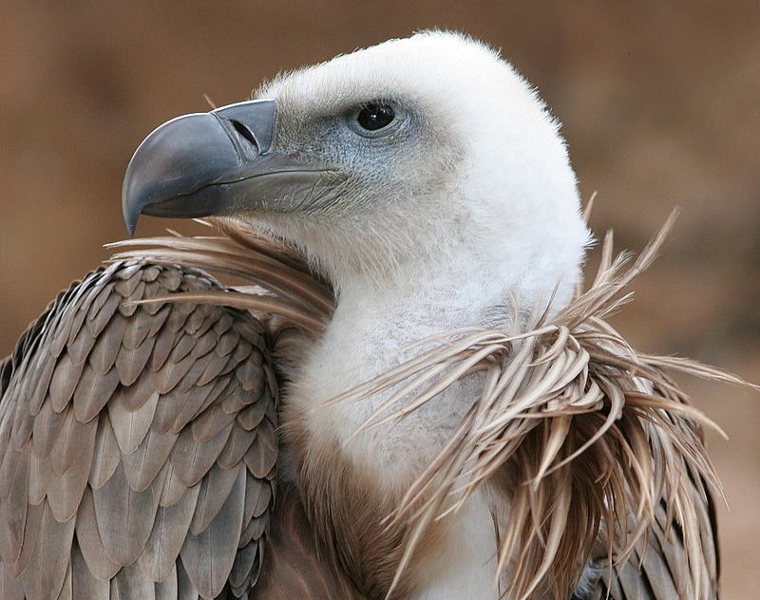
Pogledaj kratki video o bjeloglavom supu pa odgovori na pitanja.
https://www.youtube.com/watch?v=R92GrxnojyE&t=1s

Slide 3
Na kojim otocima možeš vidjeti bjeloglavog supa?
Naš bjeloglavi sup jedini je europski sup, a u Africi i Aziji ima još 7 bližih srodnika. DA NE
Koliki raspon mogu doseći krila bjeloglavog supa?
Što znači da bjeloglavi supovi žive u kolonijama?
Kad jednom pronađu bračnog partnera, ostaju s njime do kraja života. DA NE
Kada ženka bjeloglavog supa snese jaja?
Na jajetu će dva mjeseca sjediti samo ženka? DA NE
Tko u strvinari?

Slide 4
Čije je što? Podcrtaj riječi koje odgovaraju na ovo pitanje.
Moj prijatelj Andrej živi na otoku Cresu. Često mi govori da na njihovom otoku živi više od dvjesto bjeloglavih supova. Gnijezde se u liticama iznad samoga mora. Tada nam izgleda kao da se našim nebom zrcali pučina s jedrima. Njegovoj majci uvijek su supovi bili predmet istraživanja. Ona je biolog i njezina istraživanja poznata su u cijelome svijetu. A koji je predmet vašeg interesa?

Slide 5
Moj prijatelj Andrej živi na otoku Cresu. Često mi govori da na njihovom otoku živi više od dvjesto bjeloglavih supova. Gnijezde se u liticama iznad samoga mora. Tada nam izgleda kao da se našim nebom zrcali pučina s jedrima. Njegovoj majci uvijek su supovi bili predmet istraživanja. Ona je biolog i njezina istraživanja poznata su u cijelome svijetu. A koji je predmet vašeg interesa?

Slide 6
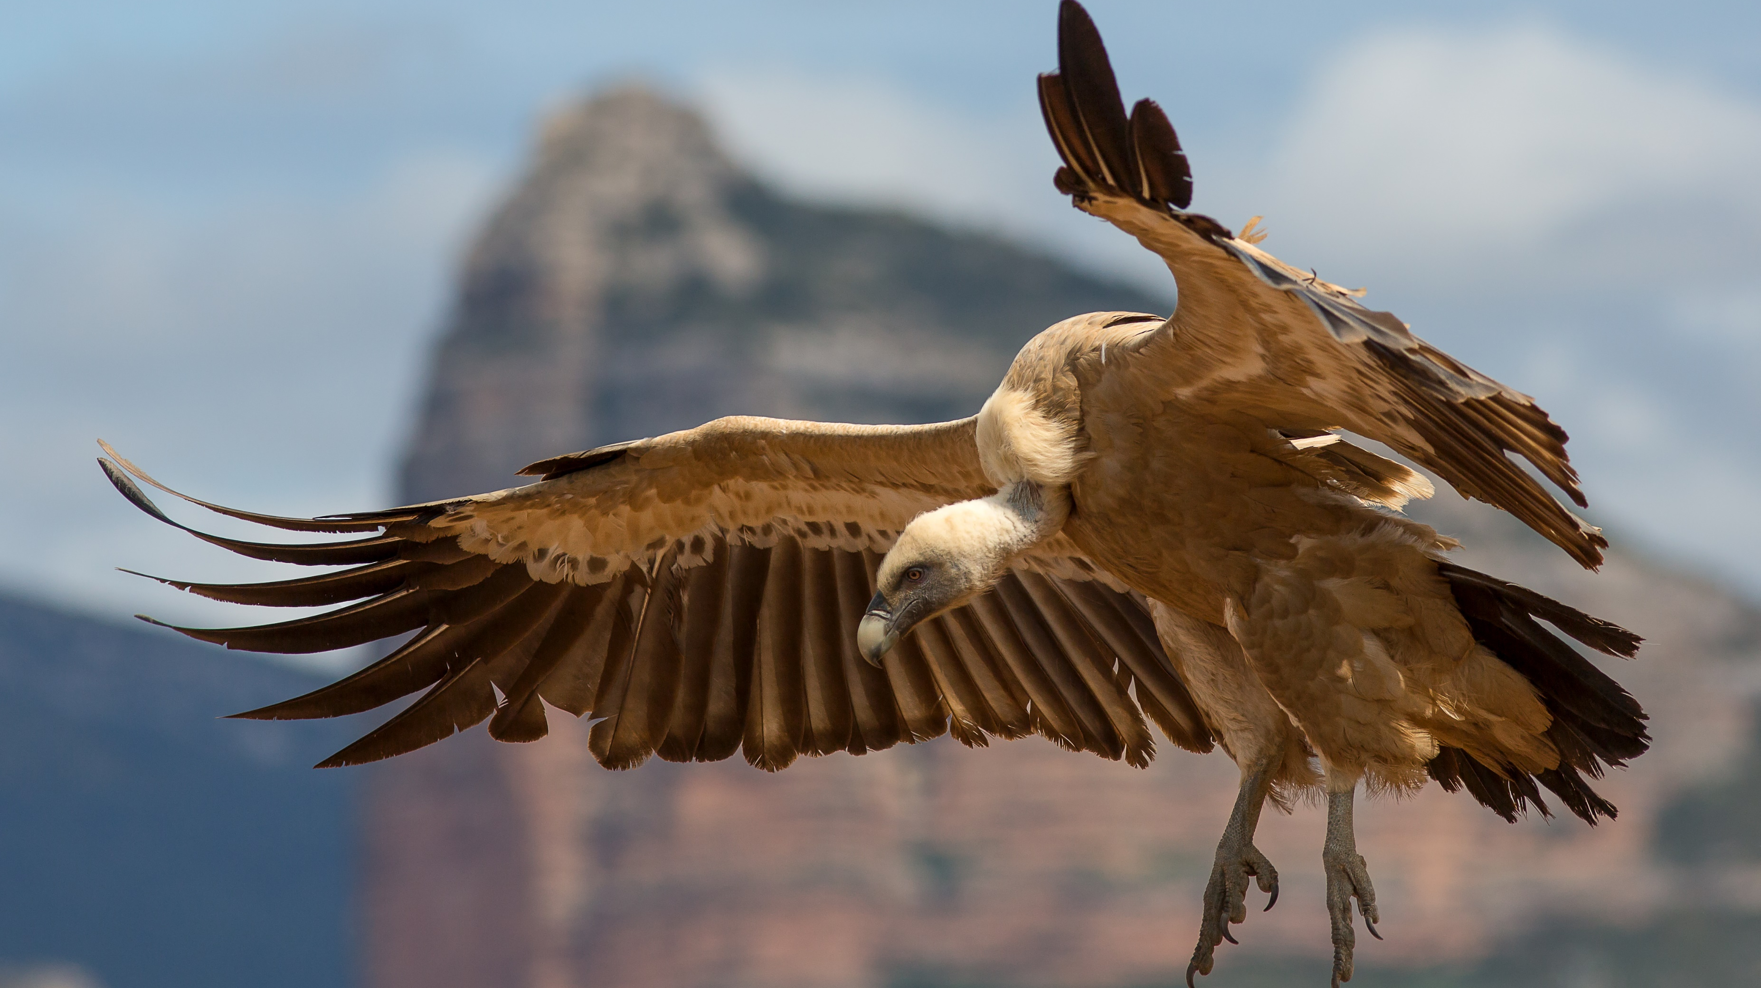
Posvojne zamjenice
Zamjenjuju posvojne pridjeve.
Izriču da nešto pripada govornoj osobi. Odgovaraju na pitanje čije je što?

Slide 7
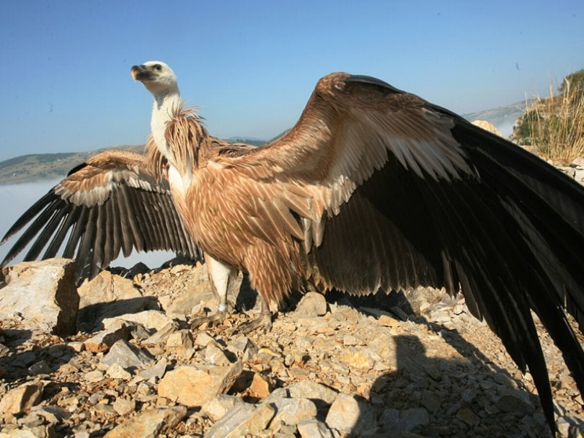

Slide 8
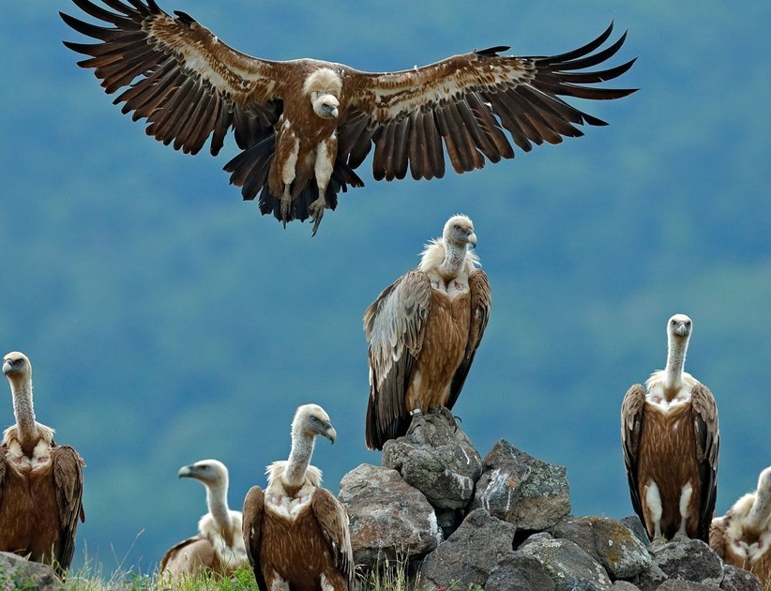
Pripada GOVORNIKU: moj, naš
Pripada SUGOVORNIKU: tvoj, vaš
Pripada NEGOVORNIKU: njegov, njezin, naš, njihov
Riješi kviz:
https://learningapps.org/display?v=pz20c6b2320

Slide 9
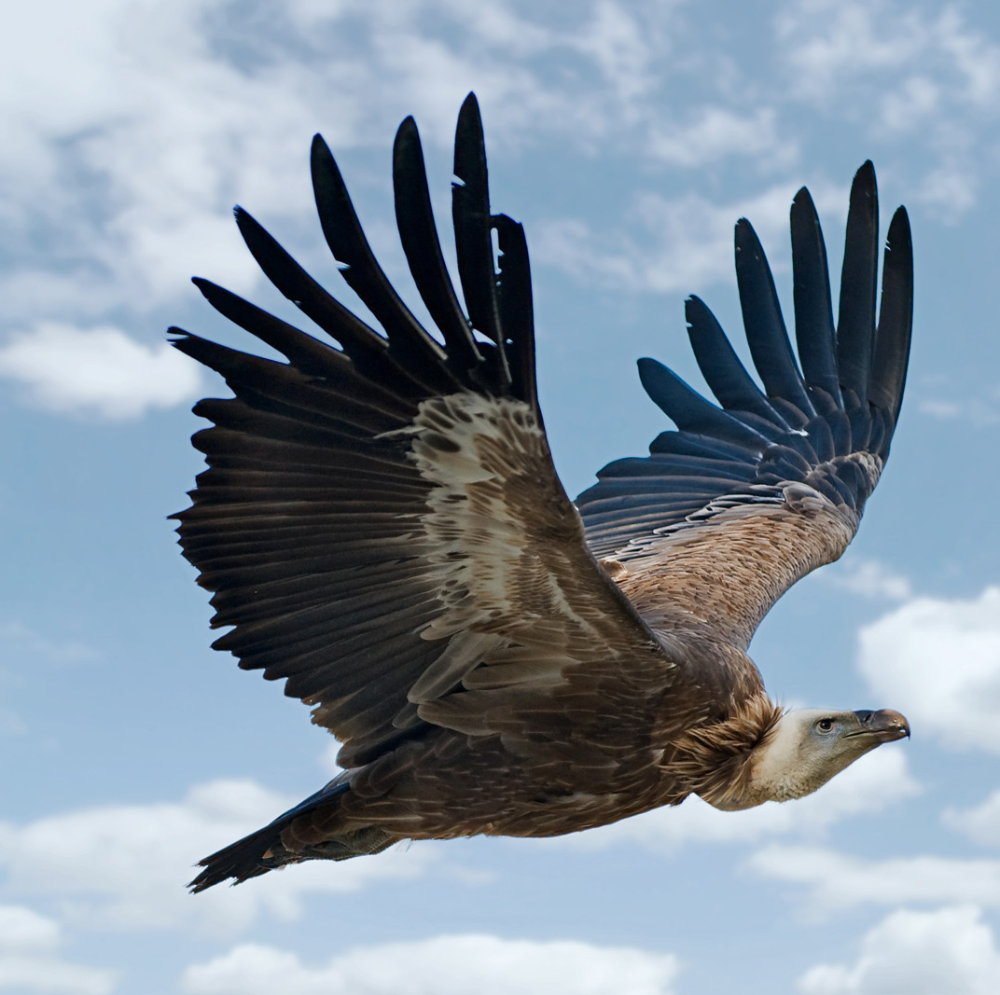
Prepoznaj posvojnu zamjenicu.
https://learningapps.org/display?v=pxiecthkn20

Slide 10
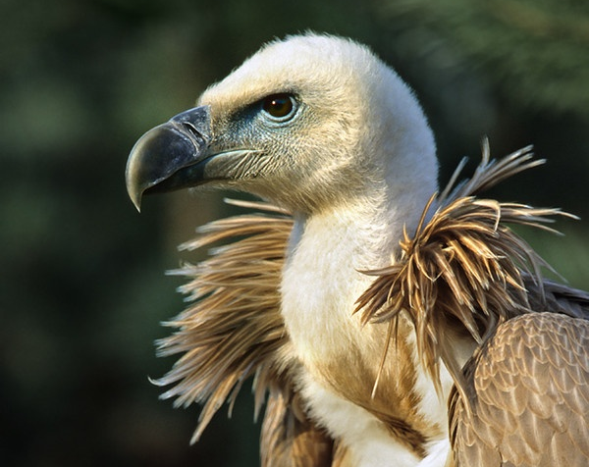
Sklonidba posvojnih zamjenica
Zamjenice moj, tvoj, naš i vaš sklanjaju se po pridjevnoj deklinaciji.
Zamjenice njegov, njezin, njihov sklanjaju se po imeničkoj deklinaciji.

Slide 11
Sklonidba zamjenica moj i tvoj
MOJ | TVOJ
N Moj | N Tvoj
G Mog(a) / mojeg (a) | G Tvog(a) / Tvojeg(a)
D Mom(e) / mojem(e) | D Tvom(u) / tvojem(u)
A Moj / Mog(a), Mojeg(a) | A Tvog(a) /Tvojeg(a)
V Moj | V /
L Mom(e) / mojem(u) | L Tvom(e) / tvojem(u)
I Mojim | I Tvojim

Slide 12
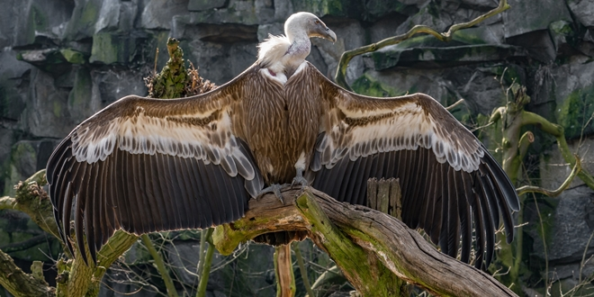
Sklonidba zamjenice njegov
Njegov
N njegov
G njegova
D njegovu
A njegov / njegova
V --
L njegovu
I njegovim

Slide 14
Provjeri svoje znanje
https://wordwall.net/resource/2866783/hrvatski-jezik/posvojne-zamjenice
https://wordwall.net/resource/2865730/hrvatski-jezik/posvojne-zamjenice

Slide 15
Radna bilježnica str. 40 - 43

